Slide 1
Посткроссинг
Выполнила:
Тихомирова Вероника
Ученица 9в класса
Руководитель:
Васенёва Анастасия Андреевна
1

Slide 2
Цели и задачи
Актуальность: посткроссинг очень актуален в наше время, так как он является источником новой информации о странах, традициях и культуре народов, живущих в этих странах.
Цель работы: расширение представления о международном проекте Посткроссинг. Чтобы достичь цели, необходимо решить следующие задачи:
Подробно изучить, что такое Посткроссинг,
Узнать историю проекта,
Изучить интересные факты о Посткроссинге,
Понять работу Посткроссинга.
2

Slide 3
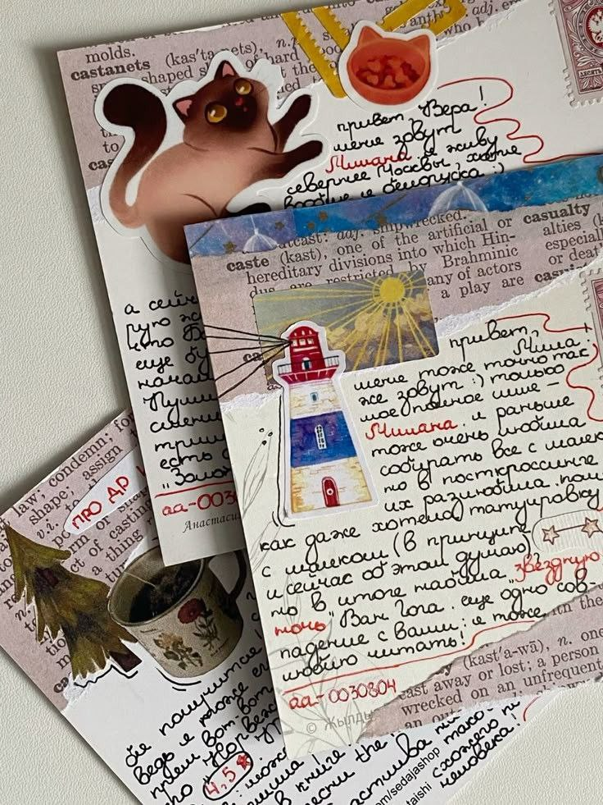
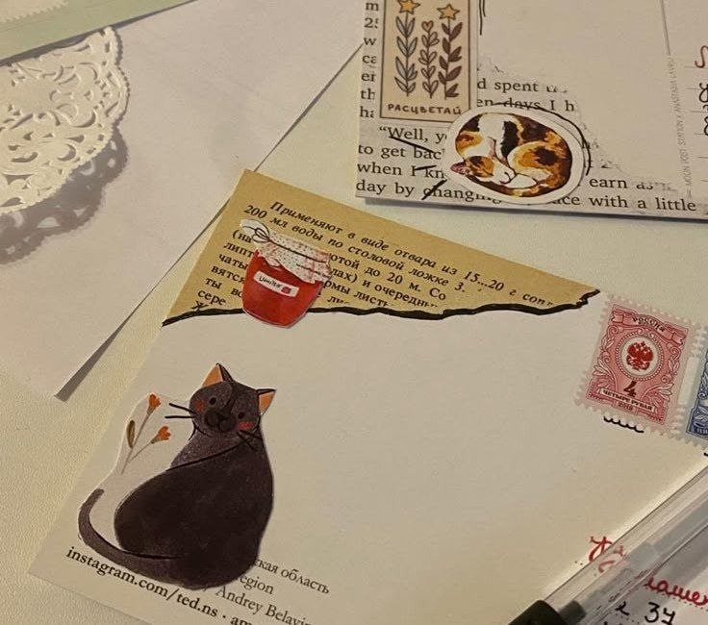
Понятие Посткроссинга
Посткроссинг –
это проект, в котором участники из разных стран обмениваются открытками. Возник он под влиянием буккросинга.
Буккроссинг – это обмен бумажными книгами в общественных местах.
· В основе принципа обмена открытками лежит механизм выдачи адресов, направленный на то, чтобы разница между отправленными и полученными открытками у каждого участника была минимальной.
3

Slide 4
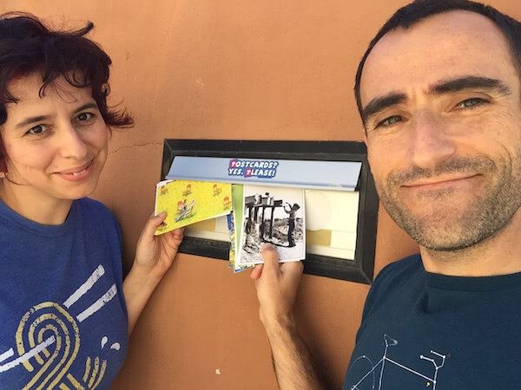
История Проекта
·Сайт посткроссинга существует с 2005 года, создателем этого проекта является португалец Пауло Магальяйнш который в детстве мечтал путешествовать по странам.
· Пауло учился напрограммиста и в свободное от время учёбы он занимался созданием проекта «Посткроссинг»
·14 июля 2005 года сайт был запущен и уже через семь недель на нём зарегистрировалось 2800 человек из 72 стран.
·Команда проекта была маленькой и состояла из его жены Анны, администратора форума Вики из Австралии и четырёх волонтёров одним из которых была русская девушка Ольга.
4

Slide 5

Интересные факты о Посткроссинге
1. Первая открытка проекта отправлена из Португалии в Португалию и имела ID PT-1.
2. В России в 2016 г. была выпущена марка, посвященная этому проекту.
3. К сожалению, по статистике 10—12 % открыток не регистрируются в системе из-за почтовых проблем или неактивности пользователей.
5

Slide 6
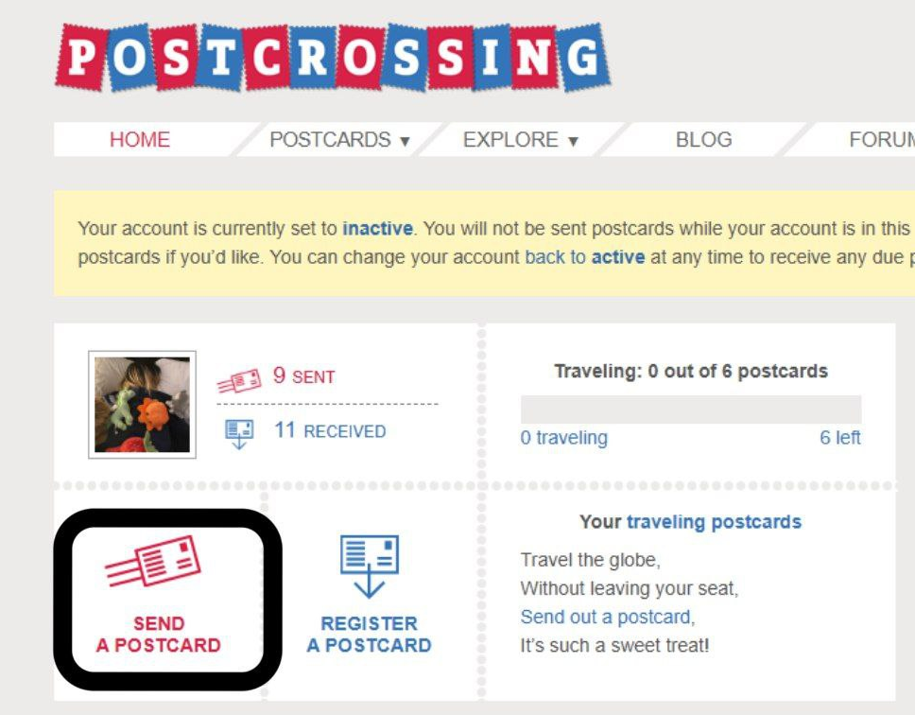
Как работает Посткроссинг
Практическая часть
1. Регистрация
Перед регистрацией нужно
указать имя, электронную почту и пароль. Также страну и полный почтовый адрес
2. Отправка
Зайдите на главную страницу сайта и найжмите на кнопку «отправить открытку»
3. Как узнать, что открытка дошла?
Когда адресат получит вашу открытку, вы увидите уведомление, что ваша открытка зарегистрирована.
6

Slide 7
Заключение
В ходе проведённой работы над проектом мы изучили понятие Посткроссинга, историю проекта, интересные факты о нём. Как выяснилось, у посткроссинга много преимуществ. Это занятие поднимает настроение, помогает изучать иностранные языки, побуждает узнавать интересные факты и о своей стране или городе, чтобы отправить неординарную открытку.
7

Slide 8
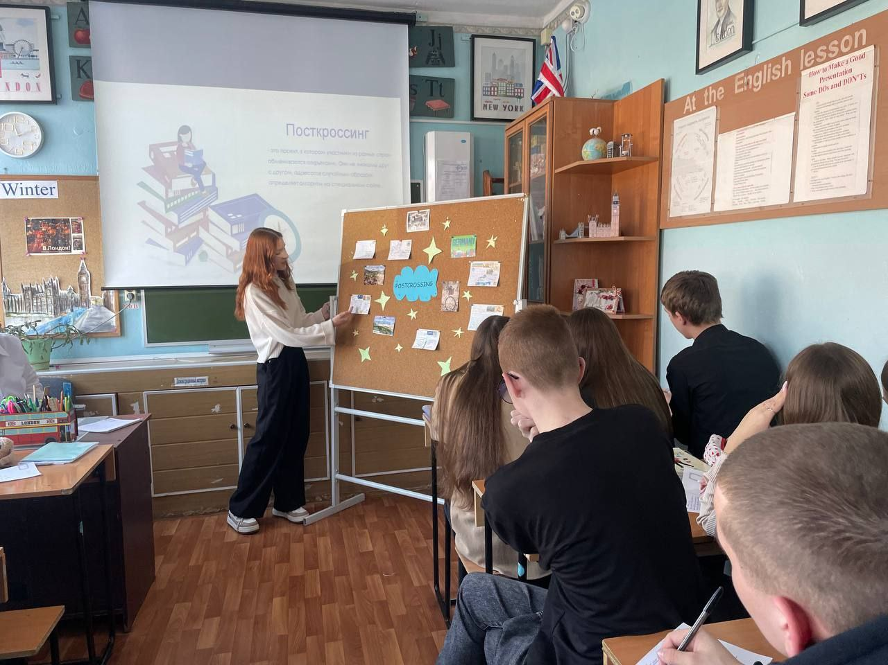
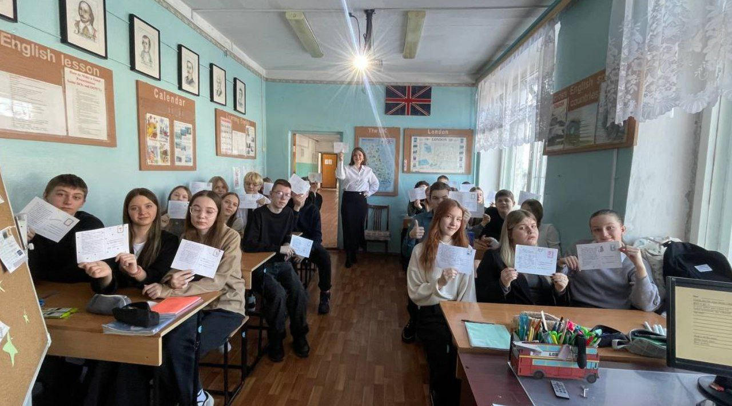
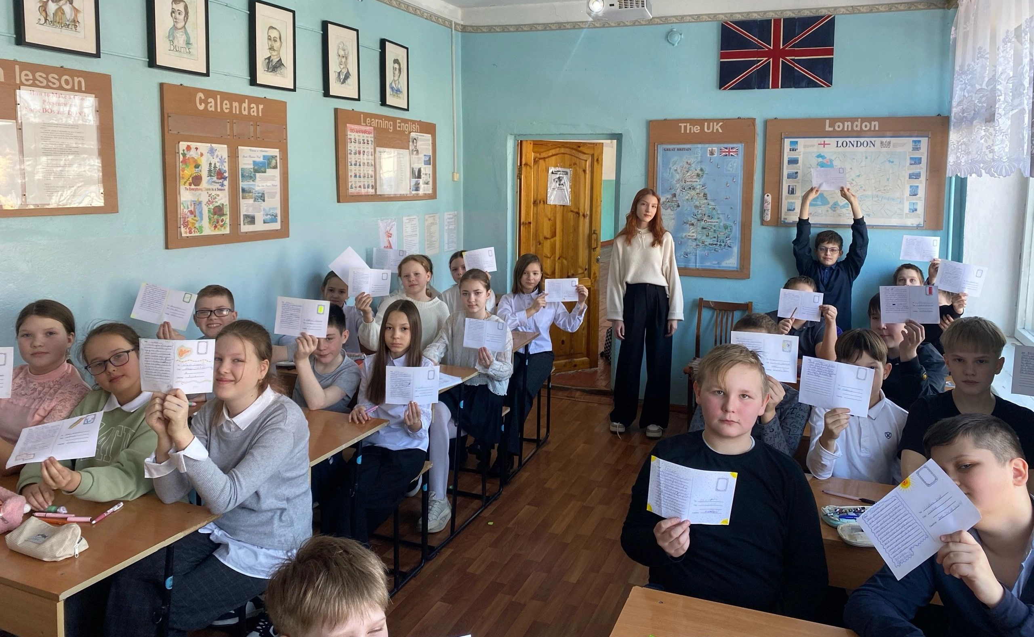
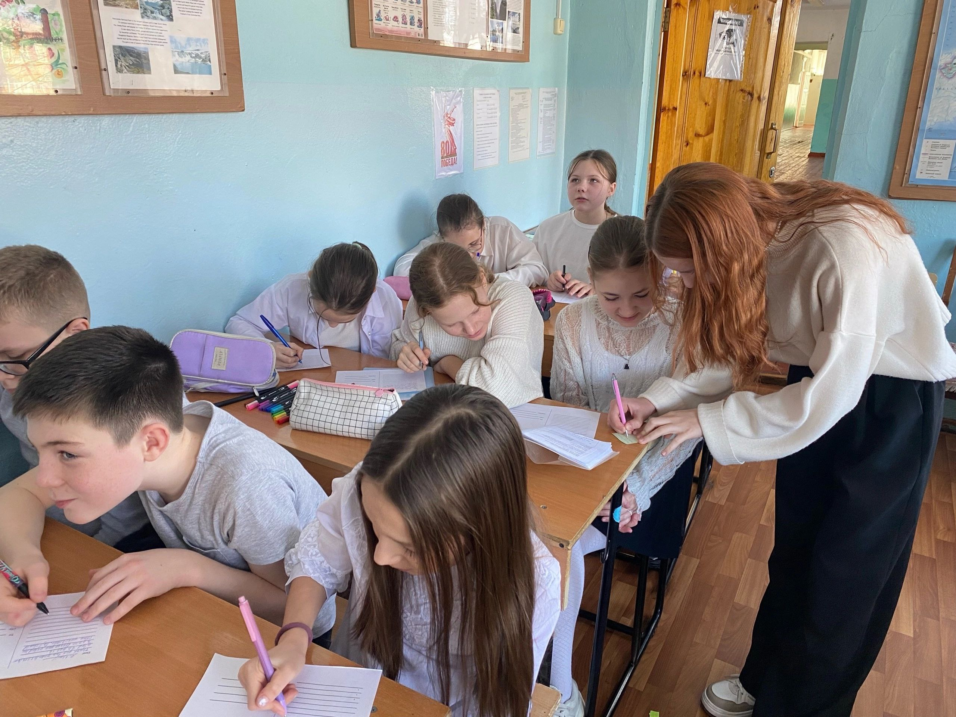
Проектный продукт
8

Slide 9
Список литературы
1. Определение посткроссинга https://primamedia.ru/cards/post/?ysclid=m70jb6xpo9824198125
2. Определение буккроссинга https://trends.rbc.ru/trends/sharing/607070449a79472dbc24f60e
3. История проекта
https://www.postcrossing.com/about/history
4. Статистика Посткроссинга
https://www.postcrossing.com/
5. Принцип работы проекта
https://www.pochta.ru/shipment?type=LETTER
9

Slide 10
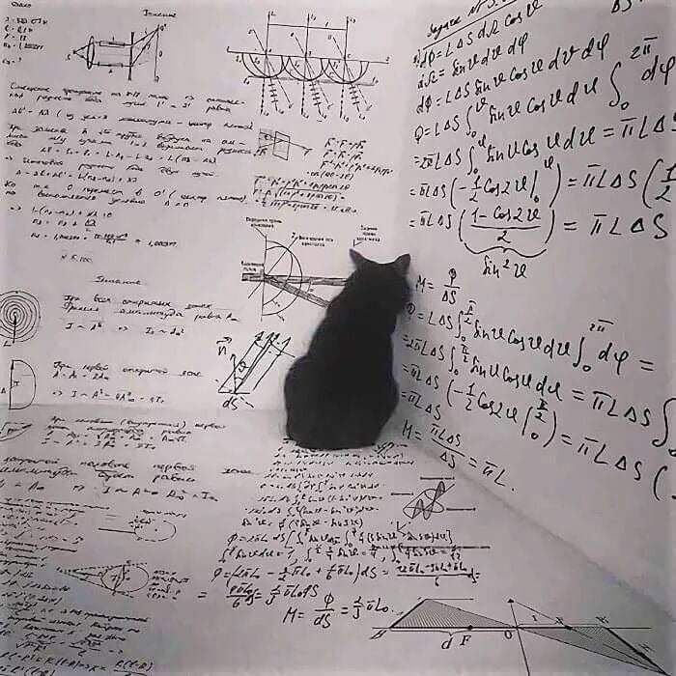
Спасибо за внимание!

